Slide 1
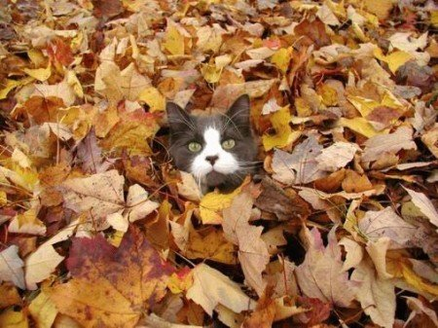
Я досліджую світ
2 клас
Людина і природа восени
Урок 34
Що робити з опалим листям?

Slide 2
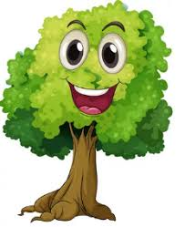
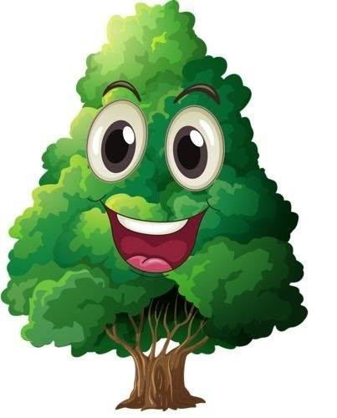
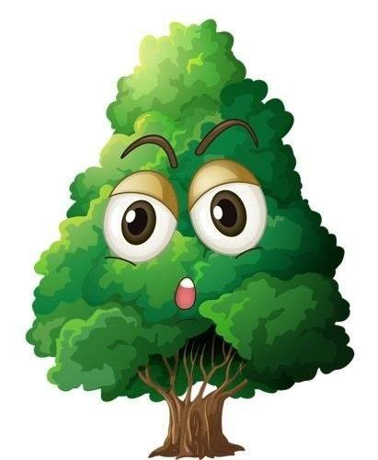
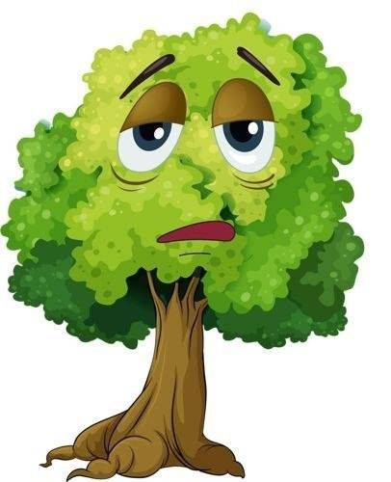
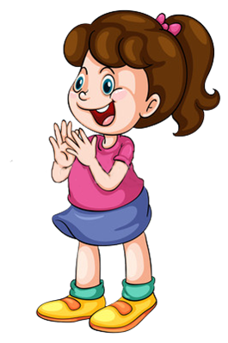
Емоційне налаштування
Розглянь дерева. Вибери, що очікуєш сьогодні від уроку
Дзвоник пролунав веселий,
Дружно всіх він кличе в клас.
І цікаве на уроці
Пропоную я для вас.
Мені під силу всі завдання
Буде
цікаво
Я хвилююсь, що не впораюсь із завданнями
Завдання принесуть втому

Slide 3
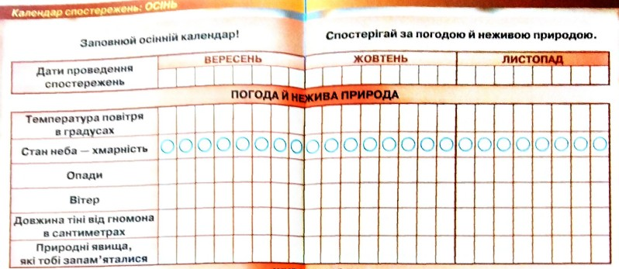
Вправа «Синоптик»
Яка зараз пора року?
Яке число місяця?
Який місяць року?
Який день тижня?
Запиши свої спостереження за неживою природою у календар спостережень
Зошит.
Сторінка
18-19

Slide 4
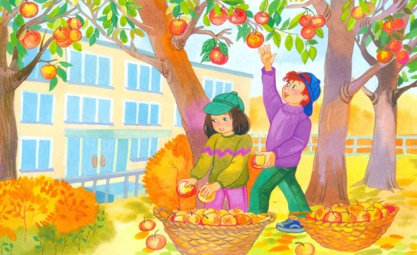
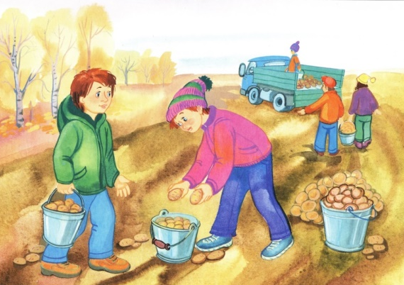
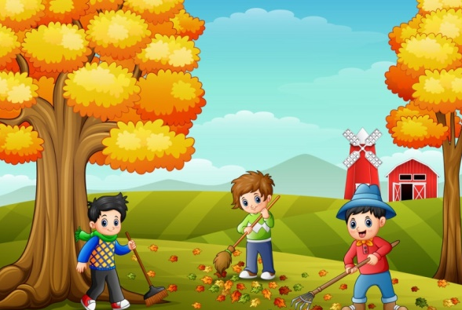
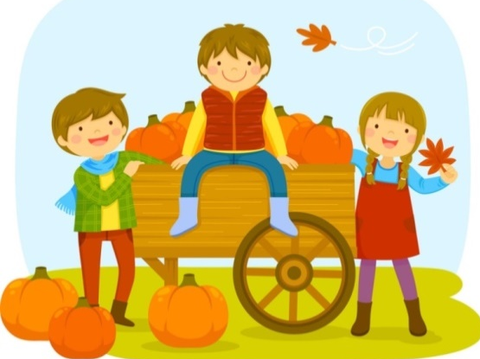
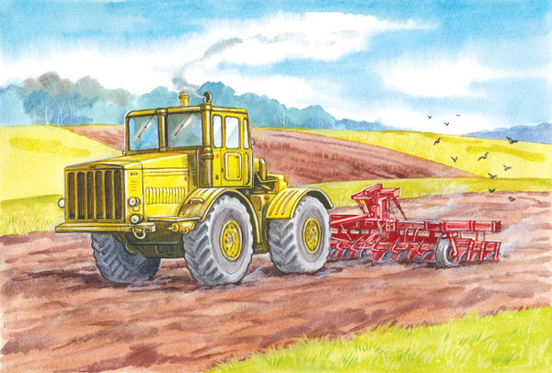
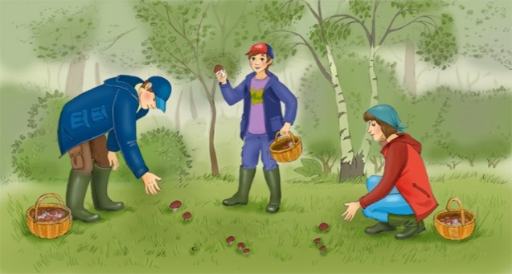
Пригадай
Чому осінь називають «гаряча пора»?
Розкажи про осінні турботи людей, зображені на малюнках
Потрібно зібрати врожай в садах, городах, полях, зробити заготівлю на зиму для своєї родини і для країни, висіяти озимину, зорати поле, зібрати листя в садах.

Slide 5
Поміркуй
Чи потрібно прибирати опале листя в садах і парках, підмітати вулиці та подвір’я від опалого листя?
Сьогодні на уроці розширимо знання про шляхи використання опалого листя; про користь опалого листя для рослин, тварин і ґрунту, про шкоду від спалювання опалого листя для навколишнього середовища.
Чи безпечно спалювати опале листя, сухі залишки рослин, стерню або солому?
Підручник.
Сторінка
48

Slide 6
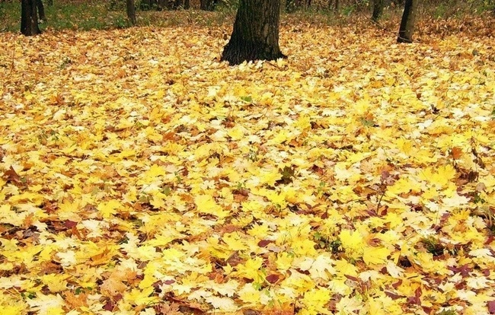
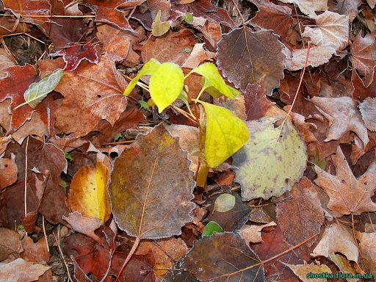
Яка користь від опалого листя?
Листя, що восени опадає з дерев – не сміття. Розкладаючись в ґрунті воно додає мінеральні і органічні речовини, накопичені за літо.
Опале листя оберігає підземні частини рослин від лютих морозів.

Slide 7
Яка користь від опалого листя?
В опалому листі зимують, захищаючись від холодів і сильних морозів різні комахи: сонечка, жужелиці, золотоочки, лялечки комах і метеликів, листорізи, багатоніжки тощо. Будують свої схованки для зимівлі їжаки, ящірки, змії та інші тварини.

Slide 8
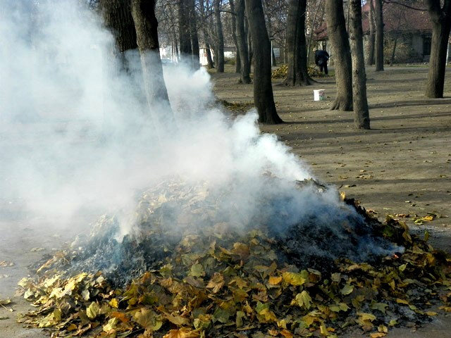
Яка шкода від спалювання опалого листя?
Вечірні вулиці в селах, затягнуті димом, – типове явище восени. І палять листя найчастіше на городах. Звичайно, після спалювання залишиться попіл, який є цінним добривом, але шкоди від цього процесу буде, мабуть, більше.

Slide 9
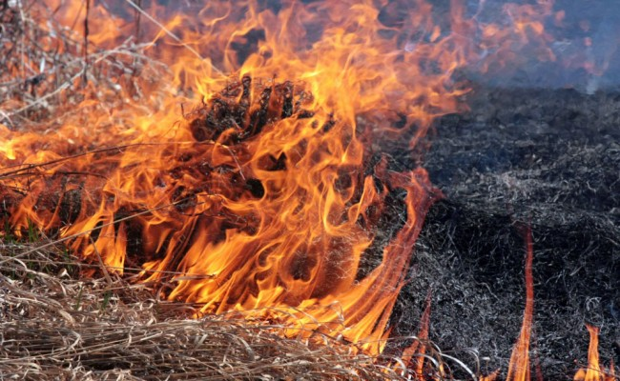
Яка шкода від спалювання опалого листя?
Адже під час спалювання у ґрунті згорить гумус, який надає йому родючості. На місці, де була палаюча купа листя, декілька років не буде урожаю у рослин, які там висаджуватимуть.
Запам’ятай!
Ґрунт утворюється дуже повільно. Для утворення ґрунту товщиною два сантиметри необхідно близько ста років.

Slide 10
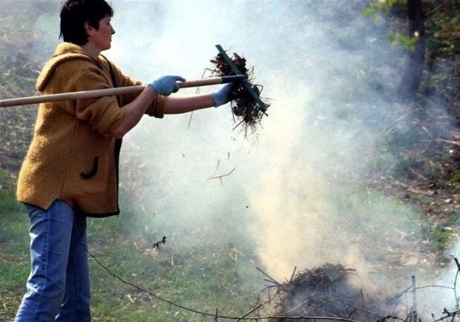
Яка шкода від спалювання опалого листя?
Дим від спалювання небезпечний для здоров’я, бо листя містить багато шкідливих речовин, яке воно «відфільтрувало» з повітря.
Якщо людина надихається таким димом, то може захворіти на хвороби повітряних шляхів: астму, бронхіт.

Slide 11
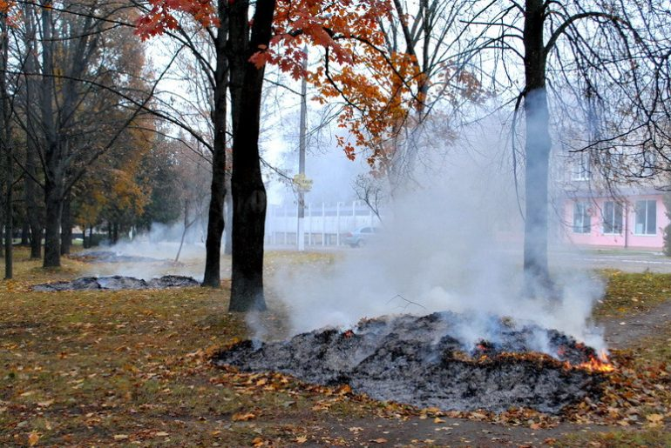
Запам’ятай!
Категорично забороняється спалювати сухе листя, залишки врожаю, бур’яни, сміття та різний інший непотріб. Це дуже шкодить і природі, і здоров’ю людей.
Підручник.
Сторінка
49

Slide 12
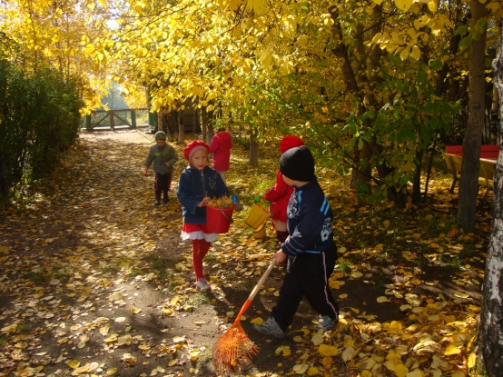
Що робити з опалим листям?
Щоб зберегти парки й сади від шкідників, які восени ховаються і в опале листя, потрібно збирати опале листя та всі залишки рослин в спеціально відведені для цього місця.
Там вони розкладаються (перегнивають), перетворюючись на перегній — цінне добриво.
Перегній покращує якість ґрунту й сприяє збільшенню врожаїв.
Підручник.
Сторінка
49

Slide 13
Висновок
Листя, що впало, приносить користь.
Розкладаючись, воно збагачує ґрунт добривами.
Щільний килим торішнього листя служить хорошою перешкодою для дощової і паводкової води, не дає струмкам розмити родючий шар.
Покрите першим снігом опале листя — це «ковдра» для тих, хто залишився зимувати на поверхні ґрунту.

Slide 14
Кошик запитань
Як позбутися сухих залишків рослин і бур’янів на городах?
Як може забруднення повітря позначитися на твоєму здоров’ї?
Як впливає спалювання сміття на чистоту повітря в довкіллі?
Підручник.
Сторінка
49

Slide 15
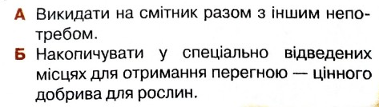
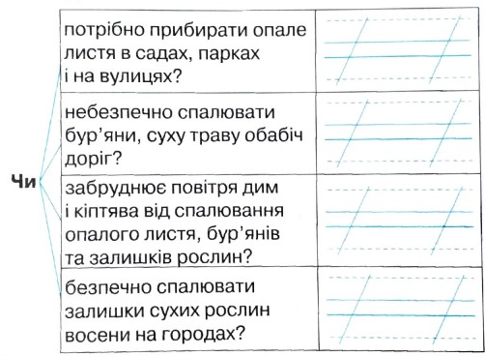
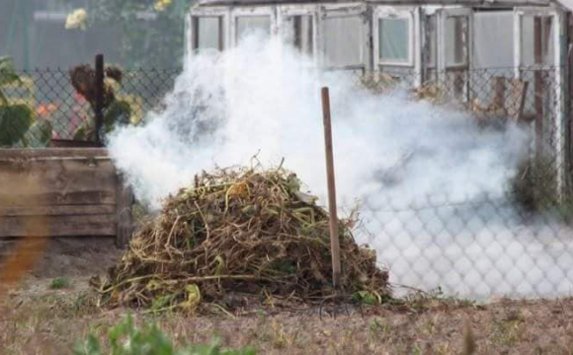
Робота в зошиті
1. Зіграти хочеться мені
З тобою, друже, в «Так чи Ні».
Відповідай, коли мастак,
Єдиним словом «Ні» чи «Так»
2. Як позбутися залишків сухих рослин, опалого листя та бур’янів? Вибери й познач правильні дії.
Так
Так
Так
Ні
Сторінка
41

Slide 16
Рефлексія
Прочитай підписи під деревами.
Оціни свою роботу цими емотиконами.
Мені під силу всі завдання
Мене влаштовує моя робота
Я можу працювати краще
Завдання принесли втому

